Slide 1
EDUCAÇÃO E
TECNOLOGIA EM SAÚDE
RENATA ARANHA – PESQUISADORA IDOR / PROFESSORA UERJ

Slide 2
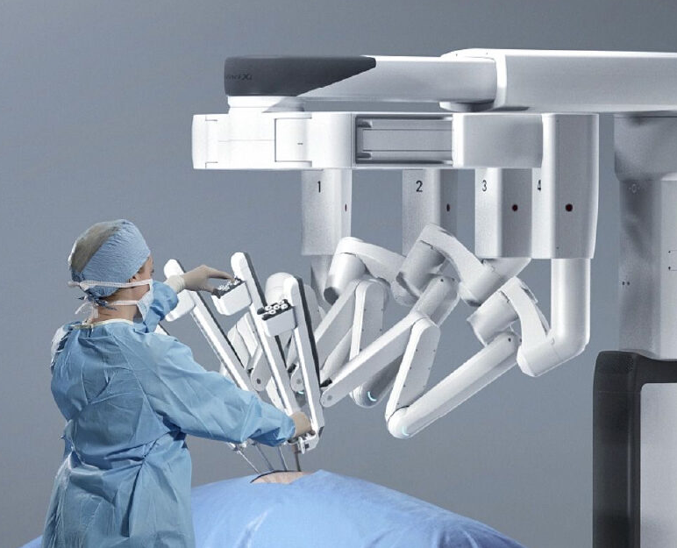
EDUCAÇÃO E TECNOLOGIA EM SAÚDE
EDUCAÇÃO
E TECNOLOGIA
EM SAÚDE
Usando novas tecnologias
na educação em medicina
Exemplo:
realidade aumentada
Ensinando novas tecnologias
para alunos de medicina
Exemplo:
cirurgias robóticas

Slide 3
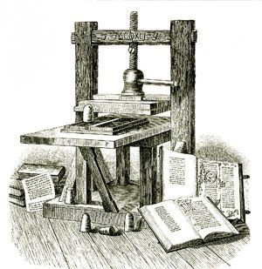
EDUCAÇÃO E TECNOLOGIA EM SAÚDE
Tecnologia como agente de transformação da sociedade
1436
Disseminação do conhecimento
Rede de notícias
Reprodutibilidade (para a ciência)
Renascimento
Iluminismo
A classe “média letrada”
A Universidade

Slide 4
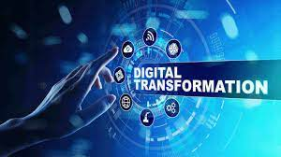
EDUCAÇÃO E TECNOLOGIA EM SAÚDE
Tecnologia como agente de transformação da sociedade
2023
Disseminação do conhecimento
Digitalização
Internet & Apps
Comunicação e Acesso à toda informação
Automação
A classe “baixa letrada”
A nova Universidade ?

Slide 5
EDUCAÇÃO E TECNOLOGIA EM SAÚDE
PRINCÍPIO
Relação / Binômio
Professor -Aluno
“Exemplo” “Mentor”
Aluno protagonista do seu aprendizado
Aprender a aprender (para toda vida)
Trilho X Trilha
Tecnologia pode reduzir ineficiência, facilitar e reforçar o aprendizado.
Ainda aumentar o acesso.

Slide 6
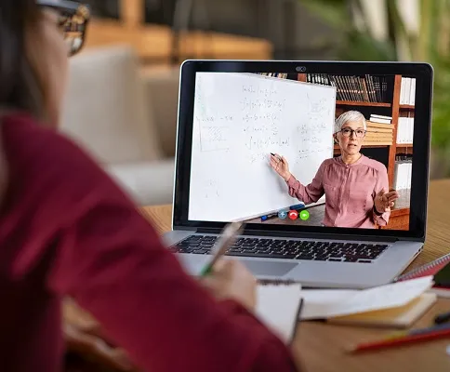
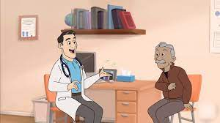
EDUCAÇÃO E TECNOLOGIA EM SAÚDE
Educação a Distância (EAD)
USANDO A TECNOLOGIA
NA EDUCAÇÃO MÉDICA
Módulos de aprendizagem à distância, plataformas de ensino on-line, mais acessível e flexível, otimizando tempo e permitindo redes de apoio e integração entre centros distantes.
Tecnologias móveis
Multimídias
Exemplos:
1) Conteúdo prévio: vídeo, animação, podcast e textos.
2) Durante a aula: Quiz, mapa conceitual, trabalho de time.
3) Após a aula: gamificação para rever e consolidar conceitos.
Sala de aula Invertida /
Flipped-Classroom
Mais tempo de aprendizado com Professor e entre Pares

Slide 7
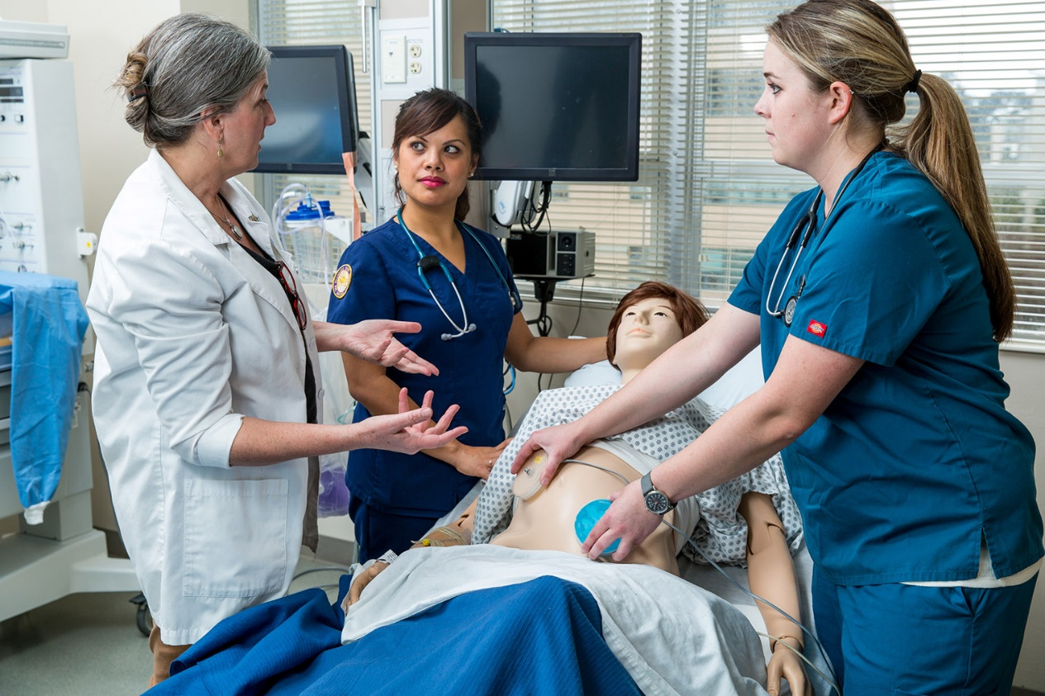
EDUCAÇÃO E TECNOLOGIA EM SAÚDE
USANDO A TECNOLOGIA
NA EDUCAÇÃO MÉDICA
Simulações clínicas, praticam habilidades clínicas, desenvolvem raciocínio crítico, atitudes, trabalho em equipe e tomada de decisão em condutas de casos clínicos complexos. Ambiente seguro e controlado.
Tecnologia com simulações
Simulação realística com manequins computadorizados

Slide 8
EDUCAÇÃO E TECNOLOGIA EM SAÚDE
Treinamento interativo: conceitos complexos de maneira visual e lúdica.
Mais usado para ensino em anatomia e treino de habilidades cirúrgicas como a laparoscopia e robótica.
Metanálise não encontrou benefícios no aprendizado.
Oferece um ambiente similar ao profissional, com variações necessárias ao ensino que nem sempre são possíveis encontrar na vida real. Feedback em tempo real, muitas vezes sem precisar do instrutor.
USANDO A TECNOLOGIA
NA EDUCAÇÃO MÉDICA
Tecnologia com simulações usando:
Realidade aumentada, virtual e metaverso.

Slide 9
USANDO A TECNOLOGIA
NA EDUCAÇÃO MÉDICA
INDIVIDUALIZAÇÃO
ENSINO ADAPTATIVO

Slide 10
EDUCAÇÃO E TECNOLOGIA EM SAÚDE
ENSINANDO NOVAS TECNOLOGIAS
PARA ALUNOS DE MEDICINA
PRINCÍPIO
Relação / Binômio
Médico -Paciente
Beira leito “Em casa”

Slide 11
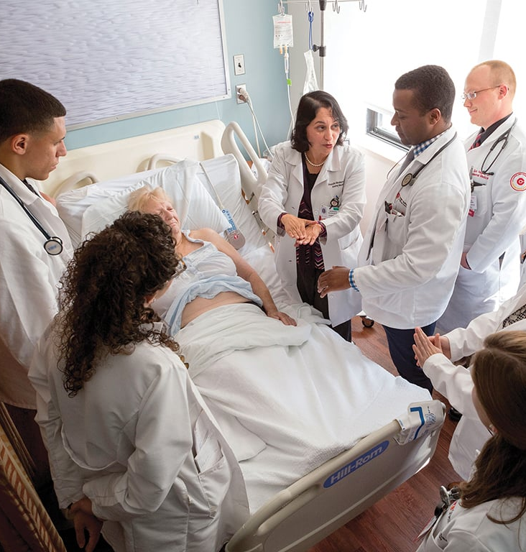
EDUCAÇÃO E TECNOLOGIA EM SAÚDE
O INSUBSTITUÍVEL
CENÁRIO DA PRÁTICA
Prontuários eletrônicos (registros e para parte legal)
Tecnologias de imagens médicas (compreensão dos princípios por trás dessas tecnologias e interfaces)
Intercâmbio de informações de saúde (HIE): diferentes sistemas e organizações. Colaboração com uso de plataformas seguras LGPD. Permite Educação interprofissional.
Educação: Uso de Portfólios eletrônicos.

Slide 12
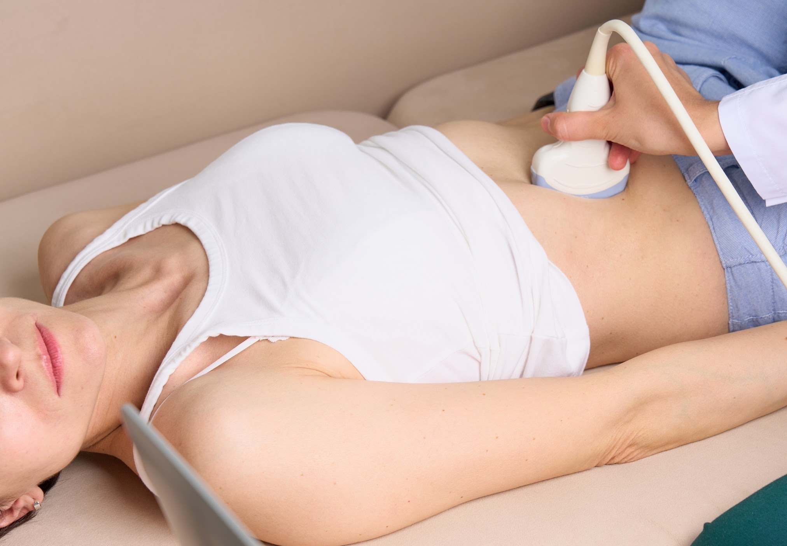
EDUCAÇÃO E TECNOLOGIA EM SAÚDE
O GAP ENTRE A CRIAÇÃO DA TECNOLOGIA
E SEU USO EM ESCALA
O tempo depende de vários fatores como aprovação regulatória, resultados de ensaios clínicos, custo-efetividade e aceitação do usuário.
A videolaparoscopia -
primeira cirurgia 1910 até 1980 e 1990
onde começou a ganhar escala.
A telemedicina -
1950 Imagens médicas por telefone
1990,Telemedicina áreas rurais e remotas (acesso à assistência médica era limitado).
2019 Pandemia COVID - uma ferramenta eficaz para melhorar o acesso
70 anos
70 anos

Slide 13
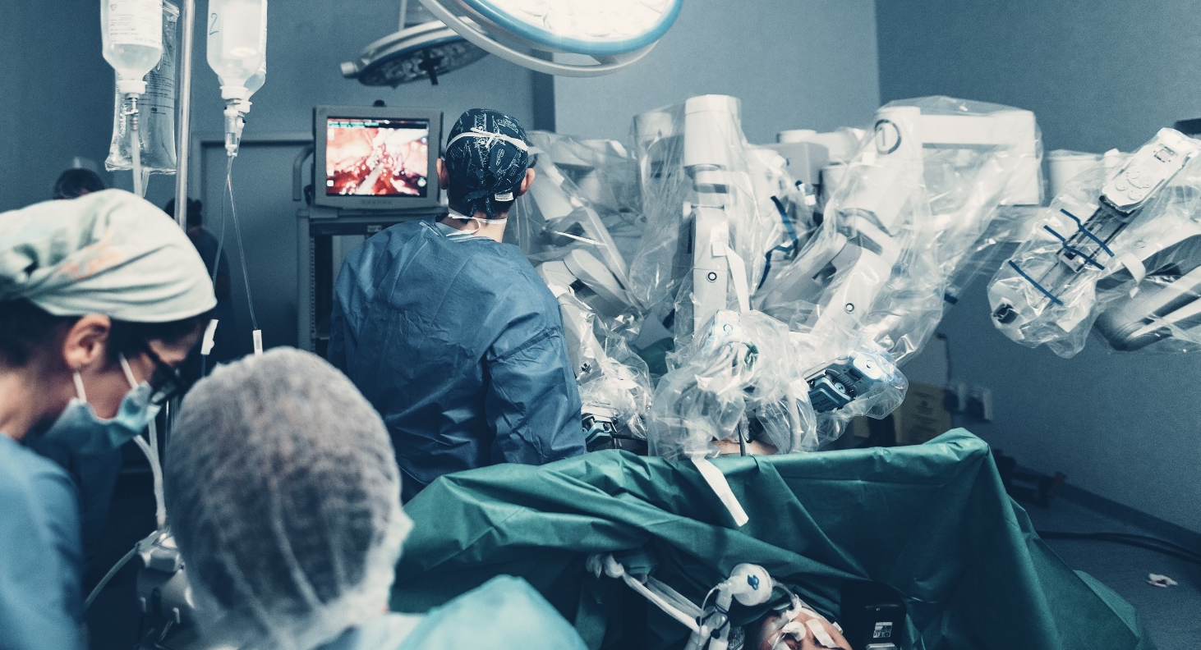
EDUCAÇÃO E TECNOLOGIA EM SAÚDE
ENSINANDO NOVAS TECNOLOGIAS
PARA ALUNOS DE MEDICINA
CIRURGIA ROBÓTICA
Os programas de educação médica devem incorporar treinamento em robótica para preparar os alunos para o uso crescente dessas tecnologias na área da saúde.

Slide 14
EDUCAÇÃO E TECNOLOGIA EM SAÚDE
Criar próteses, implantes e outros dispositivos médicos. Estudantes de medicina podem aprender a usar essa tecnologia para desenvolver tratamentos personalizados.
PARTE MÁQUINA
PARTE HOMEM

Slide 15
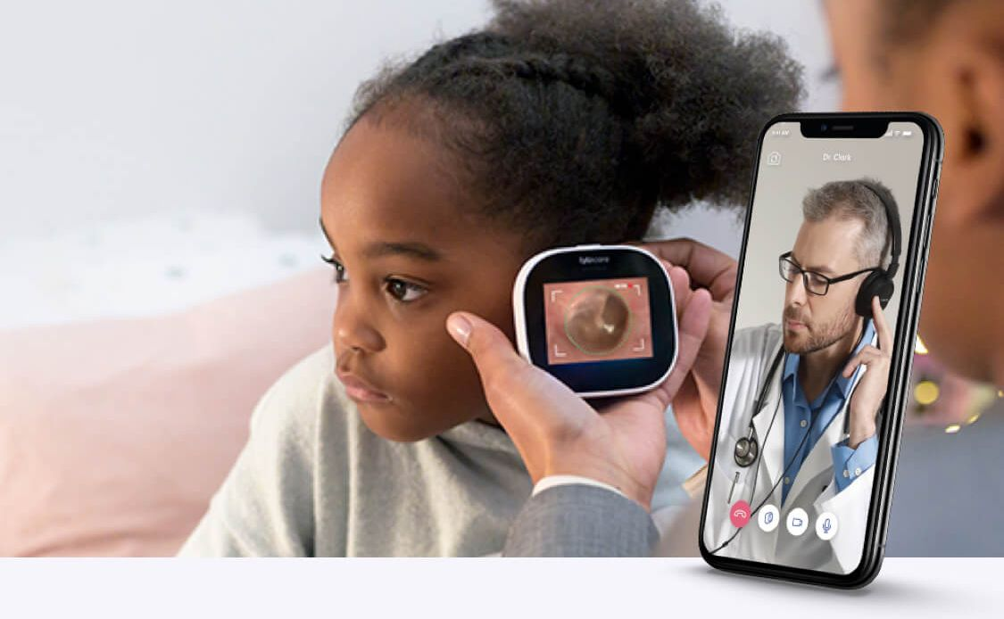
EDUCAÇÃO E TECNOLOGIA EM SAÚDE
ENSINANDO NOVAS TECNOLOGIAS
PARA ALUNOS DE MEDICINA
TELEMEDICINA
Alguns trabalhos mostrando evidências da Telepropedêutica com resultados semelhantes ao exame físico presencial.

Slide 16
EDUCAÇÃO E TECNOLOGIA EM SAÚDE
ENSINANDO NOVAS TECNOLOGIAS
PARA ALUNOS DE MEDICINA
Incluir o Ensino da Tele-propedêutica, da Ética do atendimento remoto e do direito digital.
Currículo mínimo obrigatório na graduação e residência.
Formações específicas.
Currículo Mínimo:
Tele-propedêutica,
Ética do atendimento remoto
Educação em saúde digital
Prática
TELEMEDICINA
Tele propedêutica com resultados semelhantes ao exame físico presencial.

Slide 17
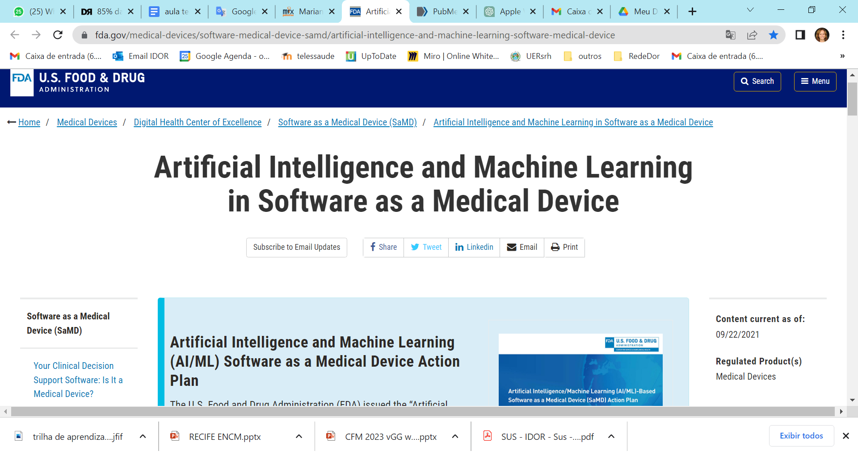
Inteligência artificial
Monitoramento de saúde,
FDA
6 de abril de 2022
Diagnóstico
Eficiência: automatizar tarefas rotineiras
Artificial intelligence may reduce false positives in breast cancer screening. October 18, 2021
AI tool could become part of diagnostic protocol
Researchers working on an initiative supported by the U.S. National Science Foundation trained AI to identify breast cancer using data obtained from previously conducted ultrasounds. The AI tool significantly increased accurate diagnoses. The New York University researchers, including Yiqiu Shen, published their research in the journal Nature Communications.
"If our efforts to use machine learning as a triaging tool for ultrasound studies prove successful, ultrasound could become a more effective tool in breast cancer screening, especially as an alternative to mammography and for those with dense breast tissue,” said Linda Moy, a co-investigator and radiologist at New York University. “Its future impact on improving breast health could be profound.”
Using ultrasound for breast cancer screening is less expensive, more accessible, and doesn't expose patients to radiation. But ultrasound screening results in more false positives than traditional mammography screening. This innovation helps reduce that deficiency.
When aided by the AI model, radiologists working with a sample of past ultrasound exams increased diagnostic accuracy from 92% to 96%. In addition to enhancing accuracy, the AI tool would reduce unnecessary biopsies.
The researchers intend to refine the AI tool to include risk factors such as genetic predisposition to breast cancer. The AI tool shows promise for clinical trials and could lead to more accurate diagnostic methods and tools.
Sistemas de Apoio à Decisão Clínica (CDSS).
Tratamento e novos alvos terapêuticos
Notes:
Inteligência artificial (IA): a IA pode ajudar os profissionais de saúde a analisar os dados do paciente e fazer diagnósticos mais precisos. Também pode ser usado para desenvolver planos de tratamento personalizados para os pacientes. Os programas de educação médica devem incluir treinamento em IA e aprendizado de máquina para preparar os alunos para o uso crescente dessas tecnologias na área da saúde. Inteligência artificial (IA) e aprendizado de máquina: IA e aprendizado de máquina estão sendo usados na área da saúde para auxiliar no diagnóstico, planejamento de tratamento e tomada de decisões clínicas. Os alunos devem ser ensinados a usar ferramentas e algoritmos de IA e aprendizado de máquina para melhorar o atendimento ao paciente. democratizar

Slide 18
Inteligência artificial
Monitoramento de saúde,
FDA
6 de abril de 2022
Currículo Mínimo: Ética, Base Legal, Direita Digital.
Responsabilidade pelo erro! Precisa saber qual tecnologia escolher.
Pesquisas com evidências de mundo real.
Avaliação custo-efetividade.
Incorporação racional da tecnologia.
Diagnóstico
Eficiência: automatizar tarefas rotineiras
Artificial intelligence may reduce false positives in breast cancer screening. October 18, 2021
AI tool could become part of diagnostic protocol
Researchers working on an initiative supported by the U.S. National Science Foundation trained AI to identify breast cancer using data obtained from previously conducted ultrasounds. The AI tool significantly increased accurate diagnoses. The New York University researchers, including Yiqiu Shen, published their research in the journal Nature Communications.
"If our efforts to use machine learning as a triaging tool for ultrasound studies prove successful, ultrasound could become a more effective tool in breast cancer screening, especially as an alternative to mammography and for those with dense breast tissue,” said Linda Moy, a co-investigator and radiologist at New York University. “Its future impact on improving breast health could be profound.”
Using ultrasound for breast cancer screening is less expensive, more accessible, and doesn't expose patients to radiation. But ultrasound screening results in more false positives than traditional mammography screening. This innovation helps reduce that deficiency.
When aided by the AI model, radiologists working with a sample of past ultrasound exams increased diagnostic accuracy from 92% to 96%. In addition to enhancing accuracy, the AI tool would reduce unnecessary biopsies.
The researchers intend to refine the AI tool to include risk factors such as genetic predisposition to breast cancer. The AI tool shows promise for clinical trials and could lead to more accurate diagnostic methods and tools.
Sistemas de Apoio à Decisão Clínica (CDSS).
Tratamento e novos alvos terapêuticos
Notes:
Inteligência artificial (IA): a IA pode ajudar os profissionais de saúde a analisar os dados do paciente e fazer diagnósticos mais precisos. Também pode ser usado para desenvolver planos de tratamento personalizados para os pacientes. Os programas de educação médica devem incluir treinamento em IA e aprendizado de máquina para preparar os alunos para o uso crescente dessas tecnologias na área da saúde. Inteligência artificial (IA) e aprendizado de máquina: IA e aprendizado de máquina estão sendo usados na área da saúde para auxiliar no diagnóstico, planejamento de tratamento e tomada de decisões clínicas. Os alunos devem ser ensinados a usar ferramentas e algoritmos de IA e aprendizado de máquina para melhorar o atendimento ao paciente. democratizar

Slide 19
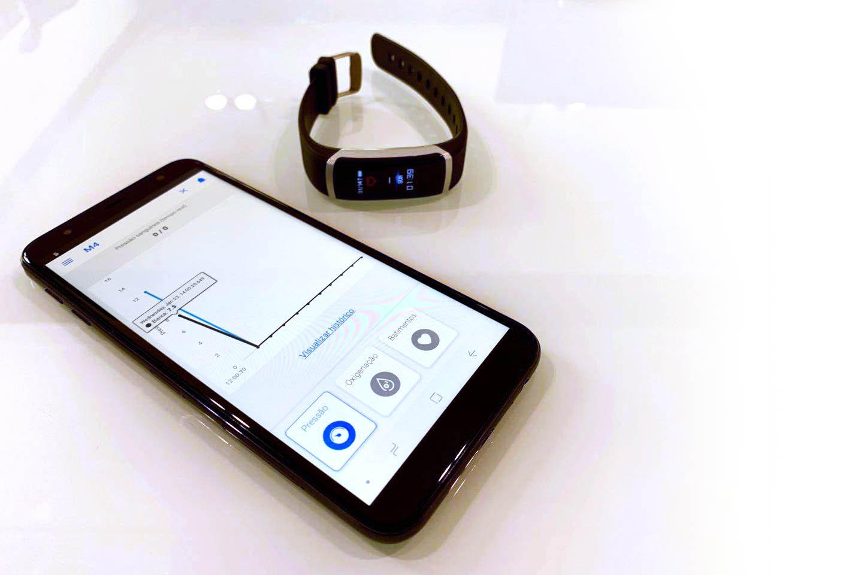
EDUCAÇÃO E TECNOLOGIA EM SAÚDE
PACIENTE UTILIZA
E MÉDICO INTERPRETA
Aplicativos móveis:
apoiar o autogerenciamento do paciente,
promoção da saúde
monitorar e rastrear a saúde dos pacientes,
coletar dados sobre atividade física, sono dos pacientes.
Diário de saúde (PEP): como avaliar qualidade e eficácia.
Internet das Coisas
Genoma
Openhealth

Slide 20
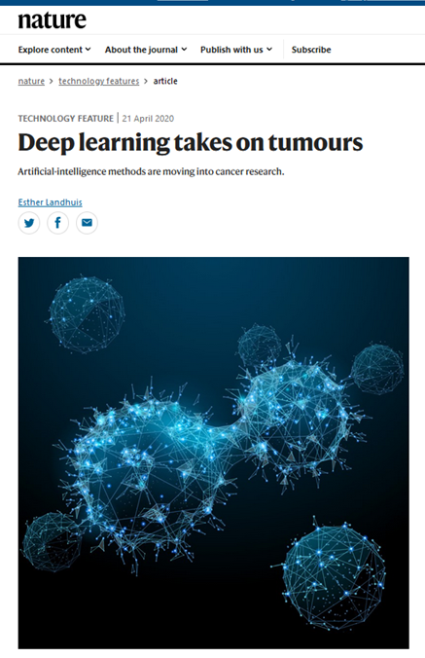
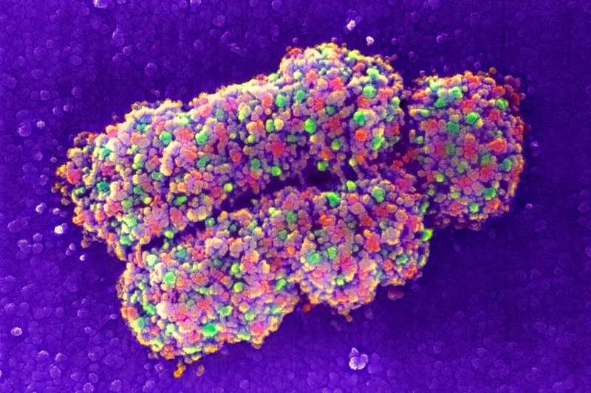
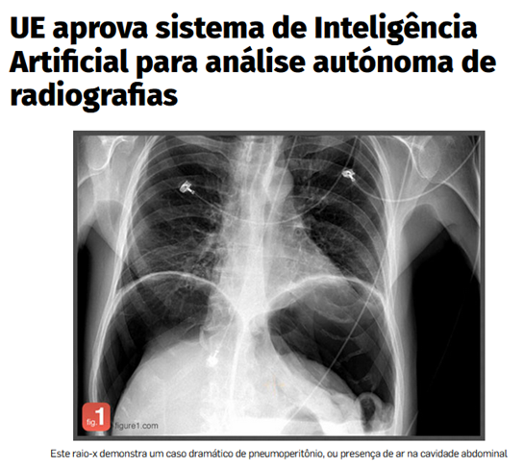
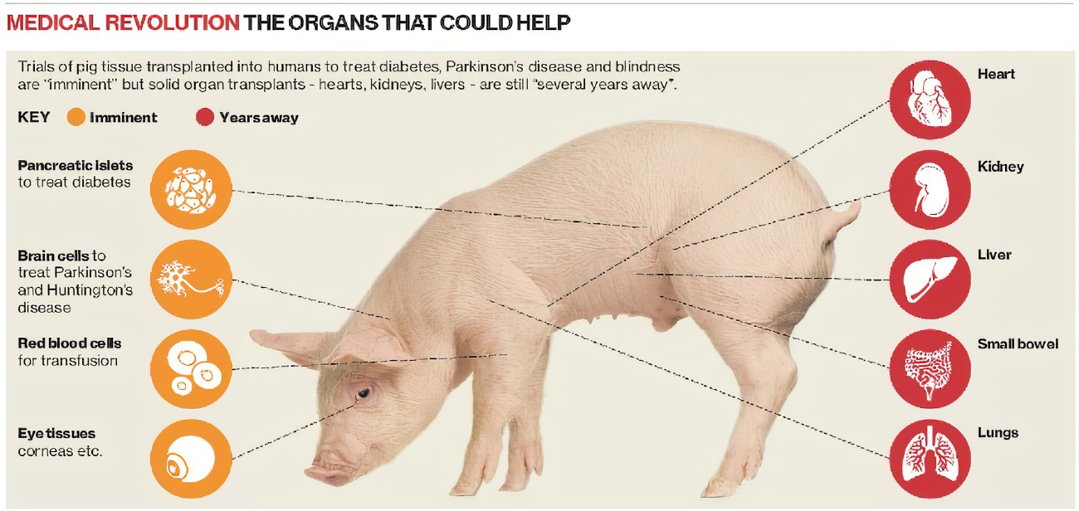
EDUCAÇÃO E TECNOLOGIA EM SAÚDE
Tecnologia como agente de transformação da sociedade
2023
Inteligência artificial em medicina
Deep learning contra câncer
Seres biônicos
Impressão 3D de partes humanas
CRISPR e edição genética
Uso de animais com DNA humano
Xenotransplantes
Regeneração de órgãos
Rejuvenescimento
“[CRISPR is] a tool that scientists and clinicians around the world are using to understand our genetics, … and to intervene in genetic disease.”
Sequencing whole chromosomes

Slide 21
Médico atuando em 2073
Médico
?
Como estarão a
saúde e a educação?

Slide 22
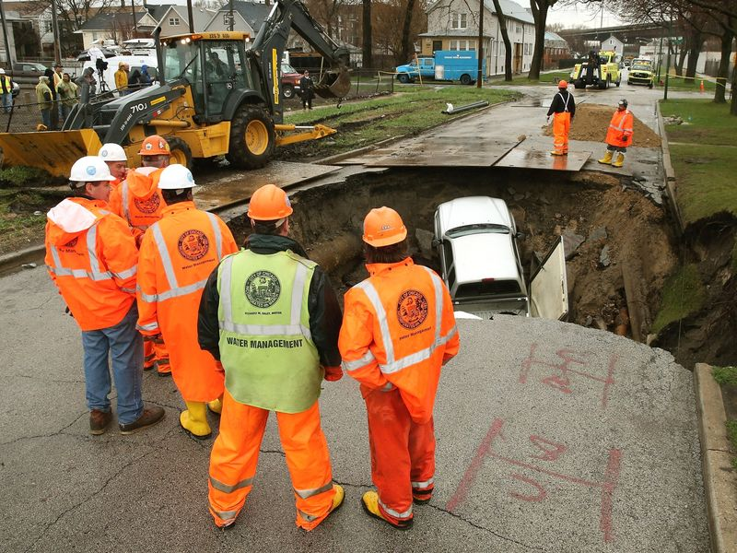
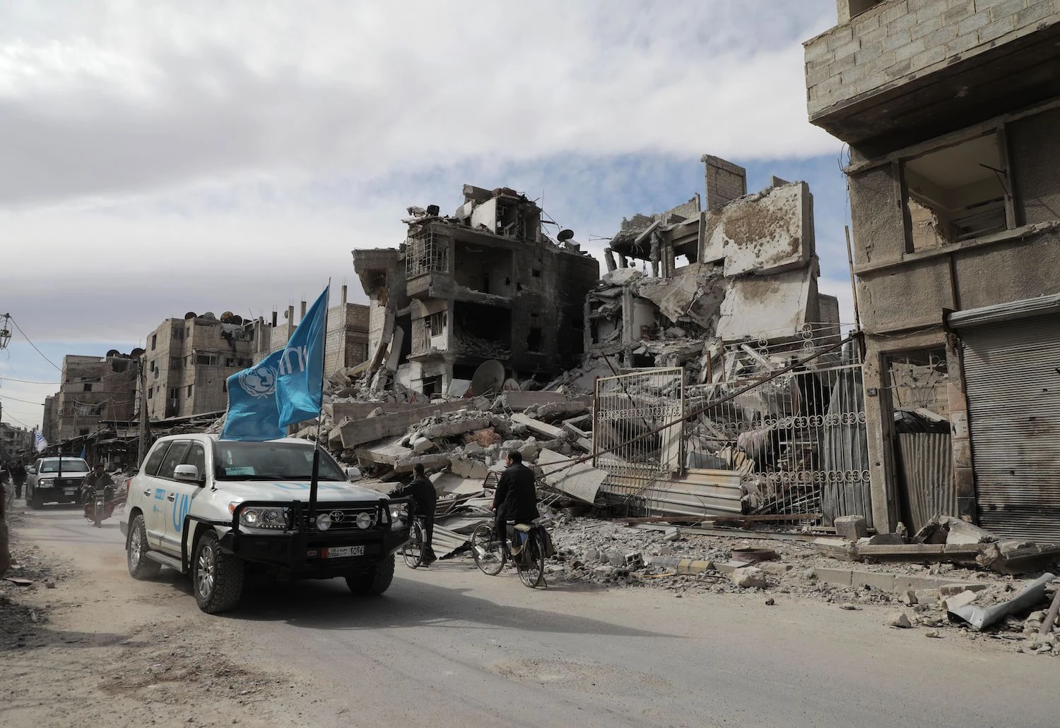
Há imprevisibilidade no cenário da Terra!
É preciso desenvolver flexibilidade!

Slide 23
A MORTE será curada?

Slide 24
EDUCAÇÃO E TECNOLOGIA EM SAÚDE
O Ensino será baseado
no mapa genético do aluno?

Slide 25
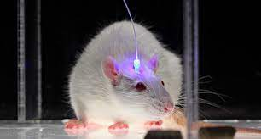
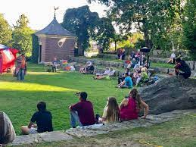
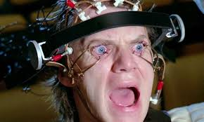
EDUCAÇÃO E TECNOLOGIA EM SAÚDE
Desafio e oportunidade:
A Educação ainda deve uma resposta ao avanço explosivo da tecnologia que vivemos
Será possível:
Aprender sem mediação de palavras?
Fortalecer a memória por estímulo externo? (vide optogenética)
Adquirir novos conhecimentos diretamente no cérebro por estímulo externo como químico, eletromagnético (luz, microondas), acústico, mecânico
Educação em saúde no futuro?

Slide 26
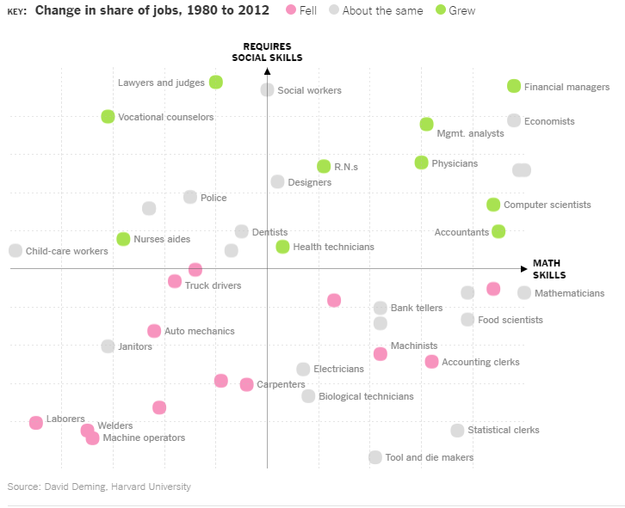

Slide 27
EDUCAÇÃO E TECNOLOGIA EM SAÚDE
Curiosidade e criatividade
Empatia e Flexibilidade Cognitiva
Trabalho de equipe e Mediação de conflitos
Autoconhecimento
Habilidades socio emocionais
Uso de ferramentas tecnológicas para tomada de decisão
Ciência de dados e funcionamentos dos algoritmos
Busca das melhores tecnologias – Lei de proteção de dados e privacidade e segurança.
Habilidade em “matemática”

Slide 28
TIPO DE TECNOLOGIA | USAR EDUCAÇÃO | ENSINAR TECNOLOGIA DE PONTA/PRÁTICA |  | PROPOSTA PARA CURRÍCULO
Ciências dos Dados | Ensino Adaptativo | Medicina de precisão |  | Jornada de pesquisa com Ciências de Dados
Coleta |  | Devices, Apps |  | Segurança dos dados - LGPD
Armazenamento |  |  |  | Conceitos de Bigdata
Análise |  |  |  | Estatística e Conceitos de IA
Feedback |  |  |  | Funcionamento de algoritmos
 |  |  |  | Internato: pesquisa clínica
Móvel | EAD | Telemedicina |  | Semiologia: telepropedeutica
 | Multimídias | Multimídias |  | Saúde coletiva: Educação em saúde digital
 |  |  |  | Internato: atendimento em teleconsulta
Manipulável/ Simulação | Realística | Robótica |  | Inserção simulada e internato
 | Virtual/Metaverso | Virtual/Metaverso |  | Casos de violência
 | Aumentada | Aumentada
 | 3D | 3D
 |  |  |  | Ética e Direito médico e digital
Biológica | Fotoestímulo cerebral? | CRISPR, xenotransplantes, animais com DNA humano |  | Módulo tendências. Novas pesquisas
 | Educação baseada em mapa genético?

Slide 29
TIPO DE TECNOLOGIA | USAR EDUCAÇÃO | ENSINAR TECNOLOGIA DE PONTA/PRÁTICA |  | PROPOSTA PARA CURRÍCULO
Ciências dos Dados | Ensino Adaptativo | Medicina de precisão |  | Jornada de pesquisa com Ciências de Dados
Coleta |  | Devices, Apps |  | Segurança dos dados - LGPD
Armazenamento |  |  |  | Conceitos de Bigdata
Análise |  |  |  | Estatística e Conceitos de IA
Feedback |  |  |  | Funcionamento de algoritmos
 |  |  |  | Internato: pesquisa clínica
Móvel | EAD | Telemedicina |  | Semiologia: telepropedeutica
 | Multimídias | Multimídias |  | Saúde coletiva: Educação em saúde digital
 |  |  |  | Internato: atendimento em teleconsulta
Manipulável/ Simulação | Realística | Robótica |  | Inserção simulada e internato
 | Virtual/Metaverso | Virtual/Metaverso |  | Exemplo: Casos de violência
 | Aumentada | Aumentada
 | 3D | 3D |  | Humanização - Valores
 |  |  |  | Ética e Direito médico e digital
Biológica | Fotoestímulo cerebral? | CRISPR, xenotransplantes, animais com DNA humano |  | Ciências DA Vida Módulo tendências. Casos- pesquisas classicas e translacional

Slide 30
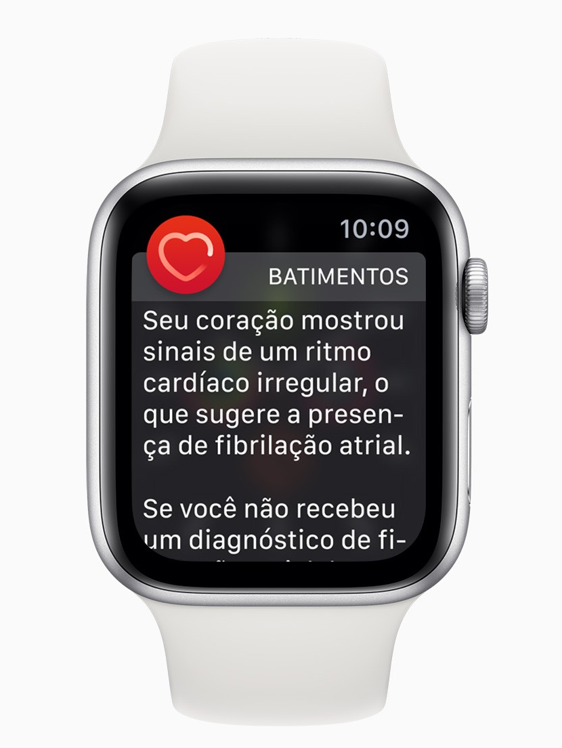
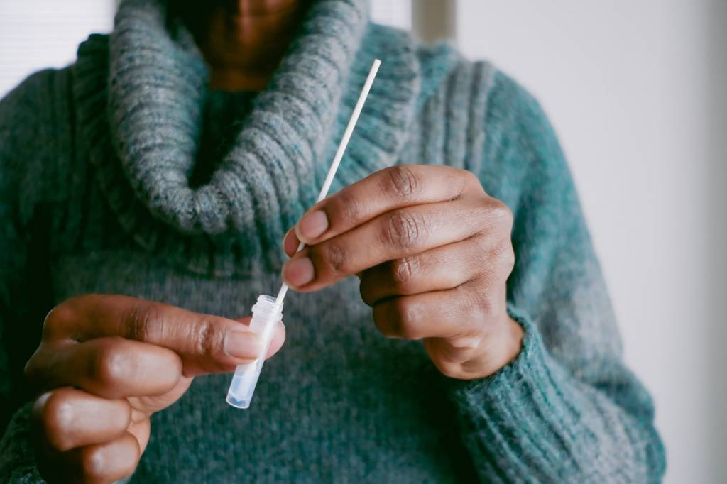
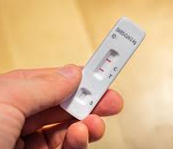
EDUCAÇÃO E TECNOLOGIA EM SAÚDE
TECNOLOGIA NA
MÃO DO PACIENTE

Slide 31
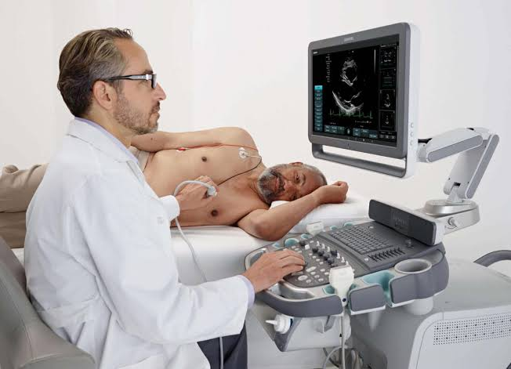
EDUCAÇÃO E TECNOLOGIA EM SAÚDE
TECNOLOGIA NA
MÃO DO MÉDICO

Slide 32
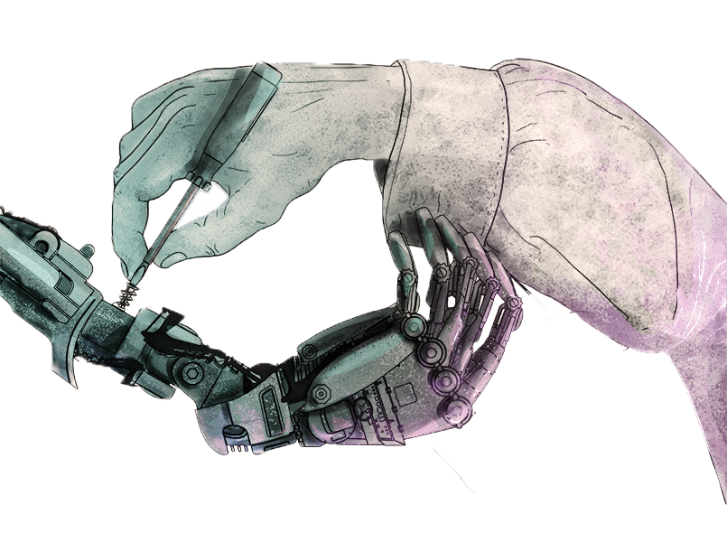
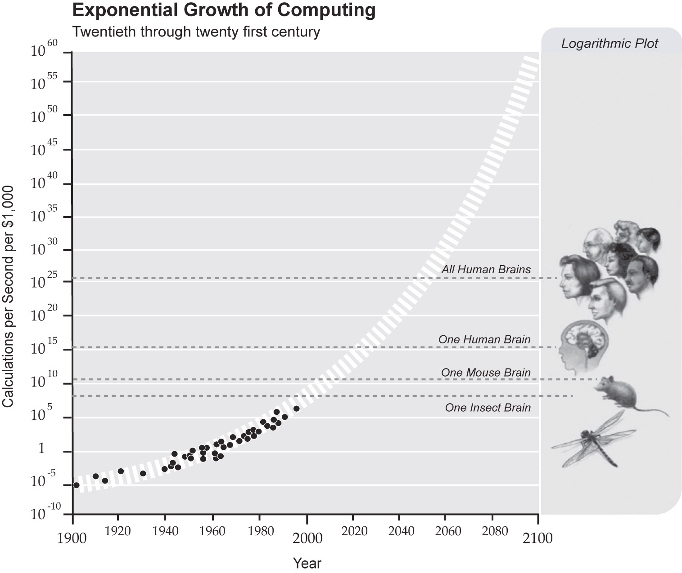
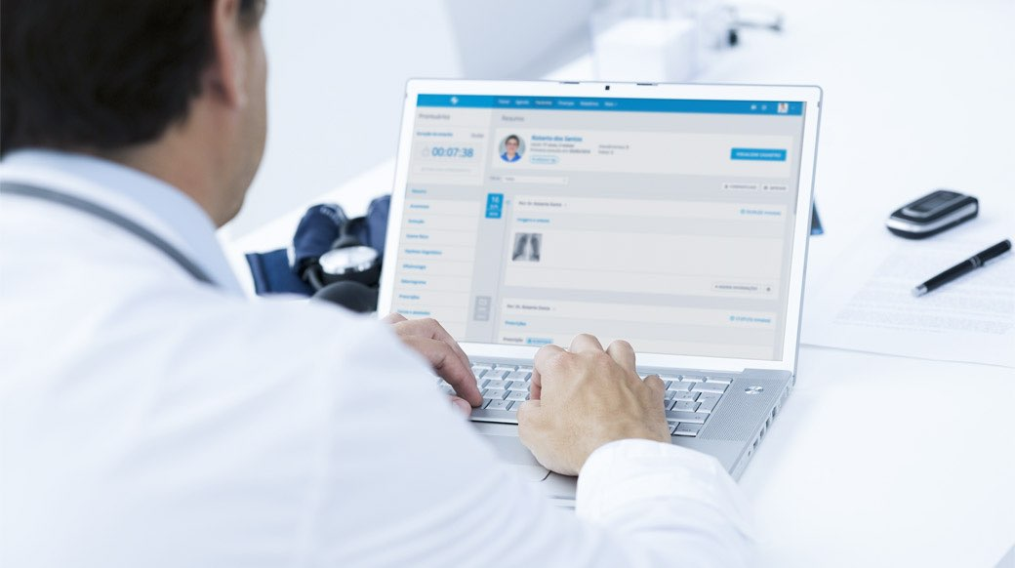
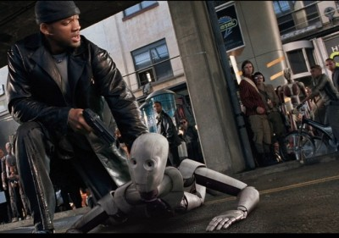
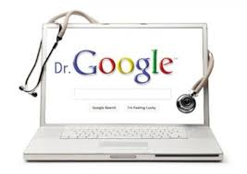
Aceitação
Em uma sociedade em transformação:
ética e excelência são guias.
INCORPORAR A EDUCAÇÃO EM SAUDE DIGITAL
PESQUISA EM EDUCAÇÃO
REDE DE PESSOAS COMPROMETIDAS
FOMENTAR / REGULAR O ECOSSISTEMA
Depressão
Barganha
Raiva
Negação
Médicos que usam e participam do desenvolvimento de sistemas

Slide 33
References:
1- ”Re-inventing education for the digital age”, TED talk, D Middlebeck (2019).
2- “Augmented reality in medical education?” C. Kamphuiset al , Perspectives on Medical Education volume 3, pages 300–311 (2014).
3- “Augmented reality in medical education: a systematic review”, K.S. Tang et al, Can Med Educ J. 11(1), e81–e96 (2020).
The use of AR technology in medical education is in its early stages presently lacks evidence-based support for its widespread implementation.
4- “The effectiveness of the use of augmented reality in anatomy education: a systematic review and meta-analysis”, K. A. Bölek et al, Sci. Rep. vol. 11, 15292 (2021).
This meta-analysis suggested that AR has no significant beneficial or disadvantageous effects on students’ learning anatomy when compared with various traditional educational tools.
5- “Adaptive Learning in Medical Education: The Final Piece of Technology Enhanced Learning?” N. Sharma et al, Ulster Med J. 86(3): 198–200 (2017)
6- “Inverting the Classroom: A Gateway to Creating an Inclusive Learning Environment”, M.J. Lage et al, J. Econom. Education, 31, 30-43 (2000).

